Slide 1
ΑΣΦΑΛΕΙΑ ΔΙΑΔΙΚΤΥΟΥ
Σήμερα θα σας μιλήσω για το πως να σερφαρετε ασφαλής στο διαδίκτυο.

Slide 2
ακατάλληλα
Αρχικά δεν μπαίνουμε σε εφαρμογές ακατάλληλες για την ηλικία μας όπως είναι το facebook .Διότι ποτέ δεν ξέρουμε μέχρι που αντέχουμε χωρίς να μας παροτρύνουν .

Slide 3
ενημερώνομαι για την ασφάλεια μου
Πάντα ενημερώνομαι για το πως να σερφαρω ασφαλής στο διαδίκτυο και για το ποιες εφαρμογές-games είναι επιτρεπόμενα για την ηλικία του καθενός.

Slide 4
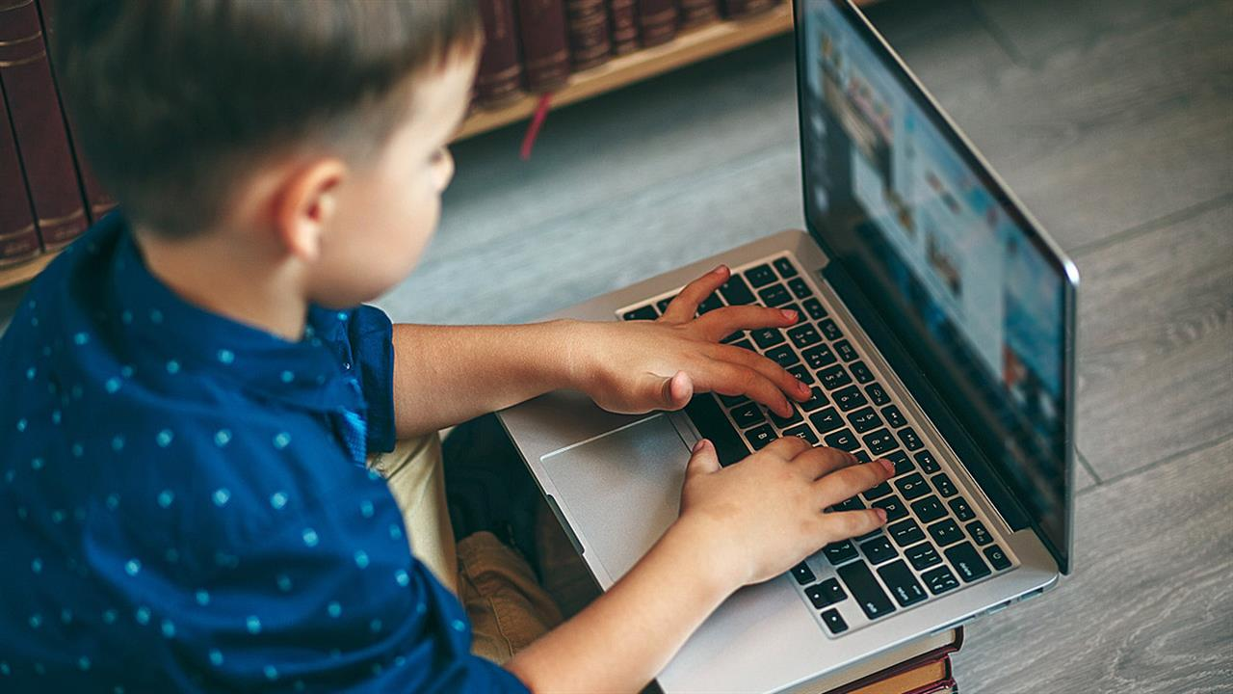
Δεν αποκαλύπτω προσωπικά δεδομένα
Αν θέλω να ανεβάσω μια φωτογραφία που περιλαμβάνει κι άλλα άτομα πρώτα ζητάω την άδεια τούς.
Πριν ανεβάσω μια δικιά μου φωτογραφία κοιτάω αν υπάρχουν προσωπικά μου στοιχεία.

Slide 5
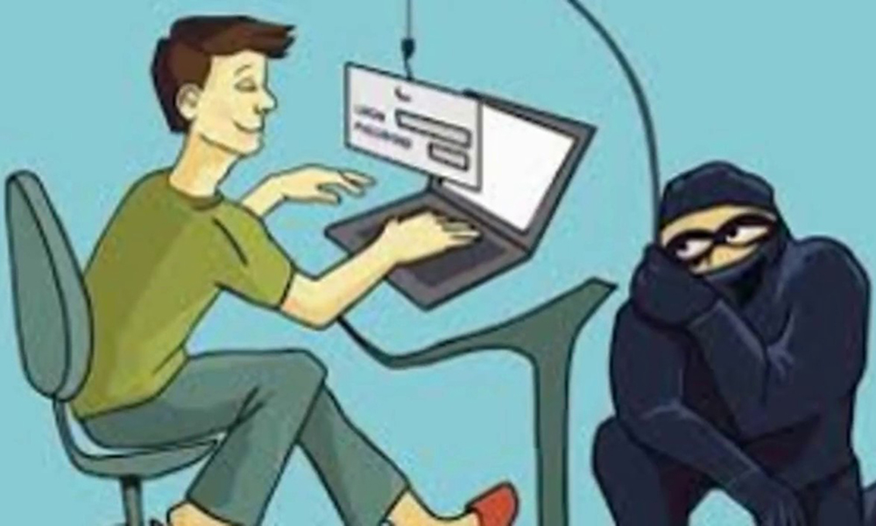
Δεν βρίσκω φίλους από ΤΟ ΔΙΑΔΙΚΤΥΟ
Αν κάποιος μου κάνει έτοιμα φιλίας δεν το αποδέχομαι διότι το παιδικό μυαλό δεν αντιλαμβάνεται τους κινδύνους ενός μεγάλου αρρώστου ανθρώπου.

Slide 6
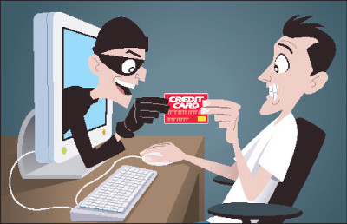
προστασία password
Πάντα κρατώ τους κωδικούς μου σε ασφαλείς εφαρμογές όπως τους κωδικούς της χρηματικής κάρτας διότι υπάρχει περίπτωση να μου τραβιξουνε λεφτά χωρίς την άδεια μου

Slide 7
ΤΕΛΟΣ
ΤΕΛΟΣ

